Slide 1
Optimizaciones con GPU - CUDA
para tiny_mc
Camilo Gutiérrez
Nicolás Augusto Kozameh

Slide 2
Preliminares

Slide 3
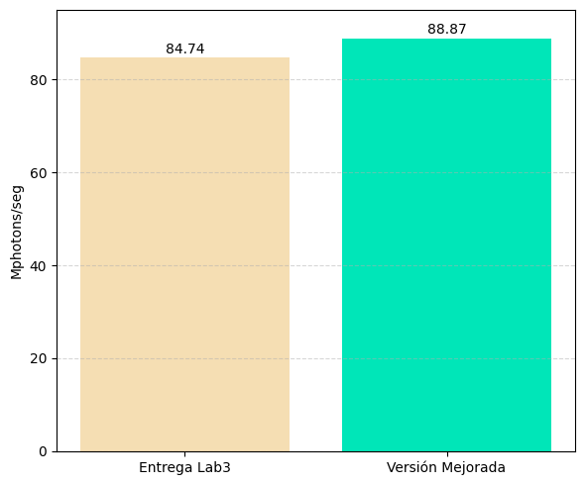
Mejora Laboratorio 3

Slide 4
Arquitectura
Atom
Modelo: TitanXp
Compute Capability: 6.1
Memoria: 12 GB GDDR5X
Ancho de Banda: 547.6 GB/s
Potencia de Cómputo FP32: 12.1 TFLOPS
JupiterAce
Modelo: RTX 2080 Ti
Compute Capability: 7.5
Memoria: 11 GB GDDR6
Ancho de Banda: 616 GB/s
Potencia de Cómputo FP32: 14.2 TFLOPS

Slide 5

CUDA

Slide 6
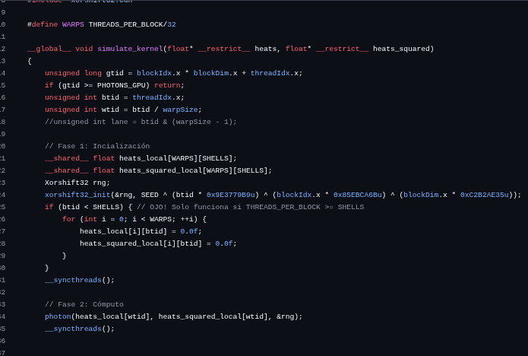

Slide 7
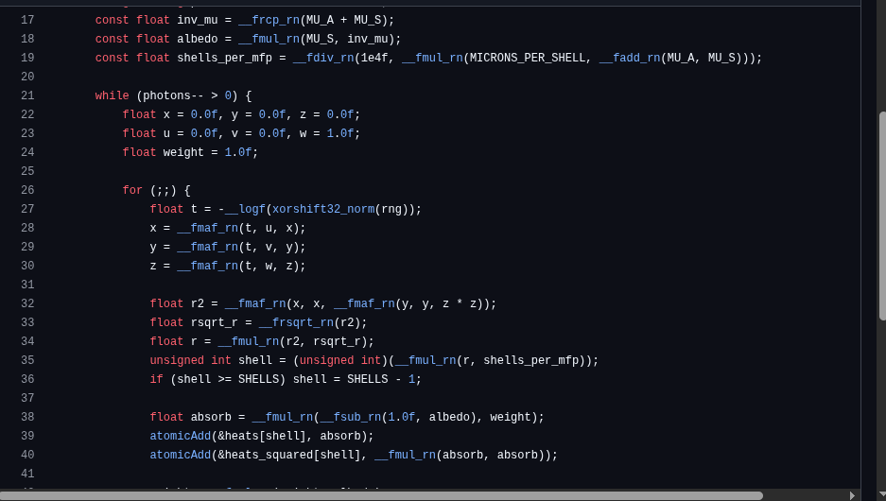

Slide 8
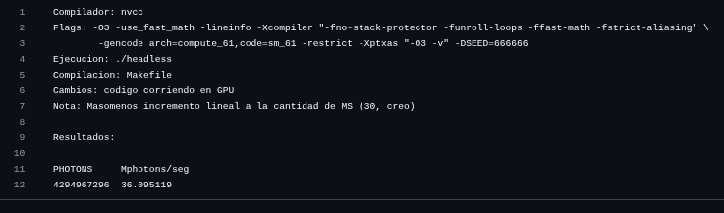
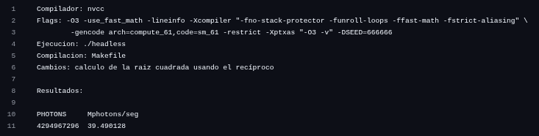

Slide 9
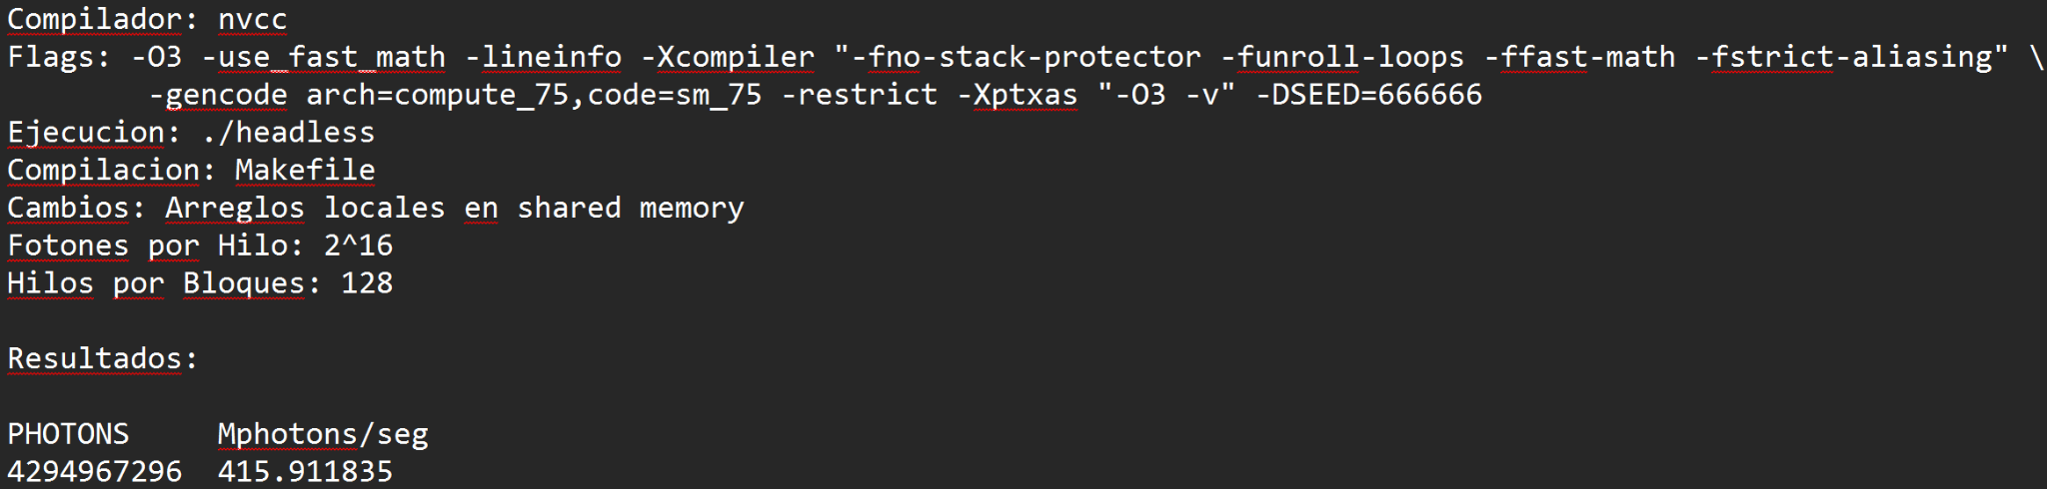
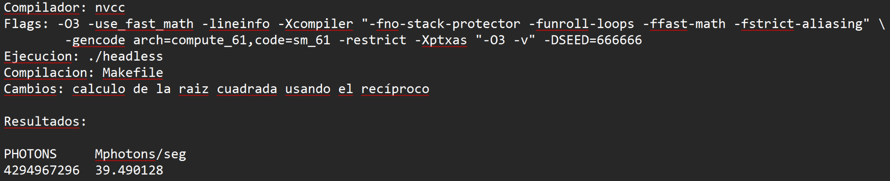

Slide 10
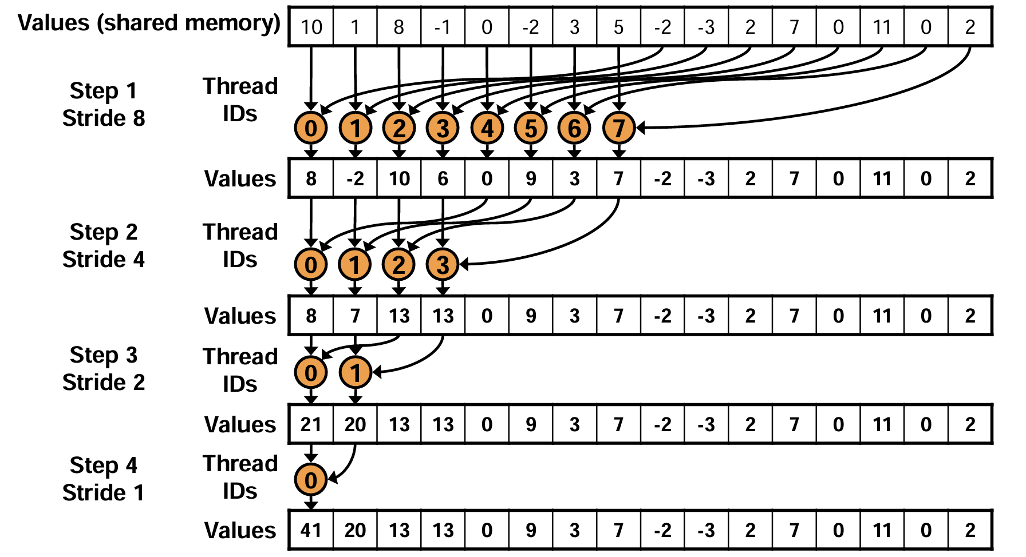
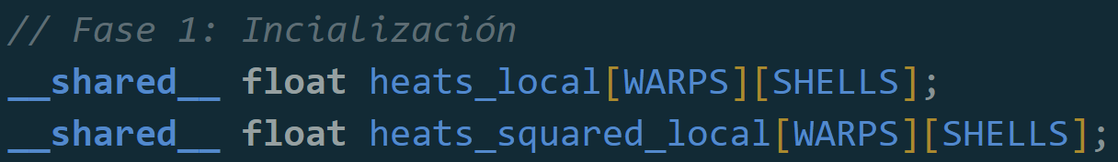
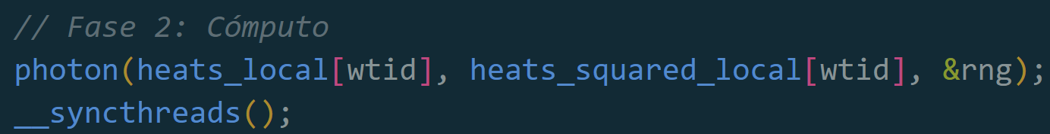
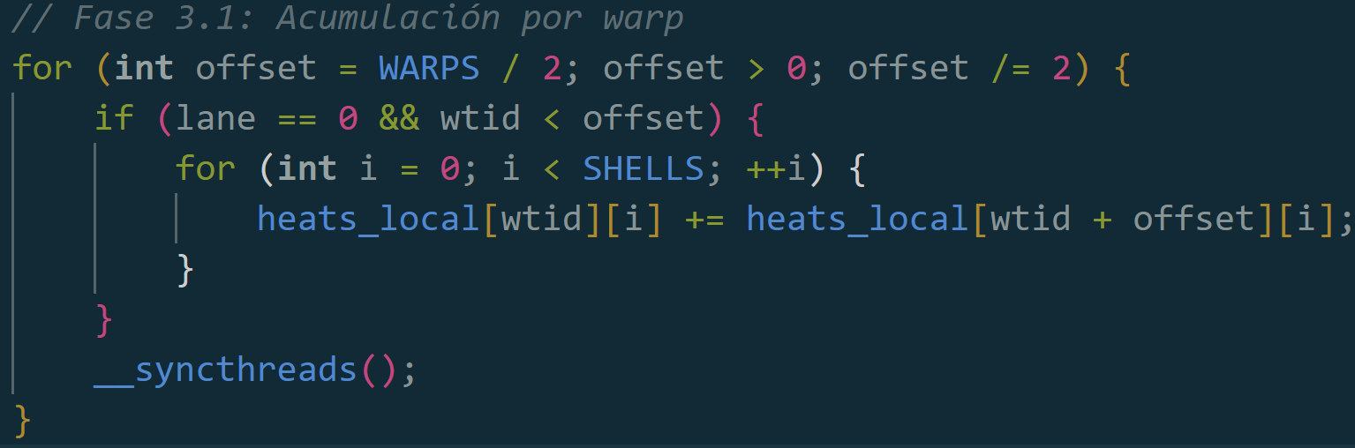
Reducciones Por Warp

Slide 11
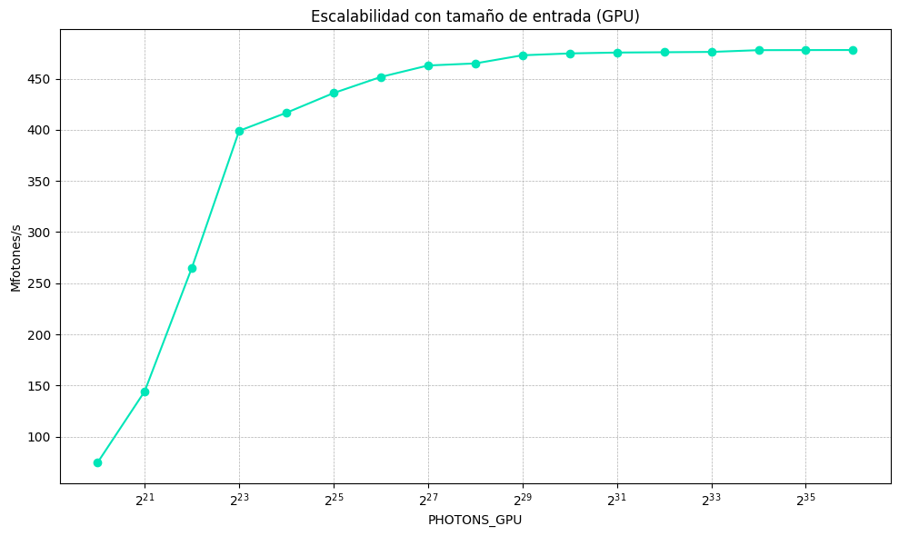
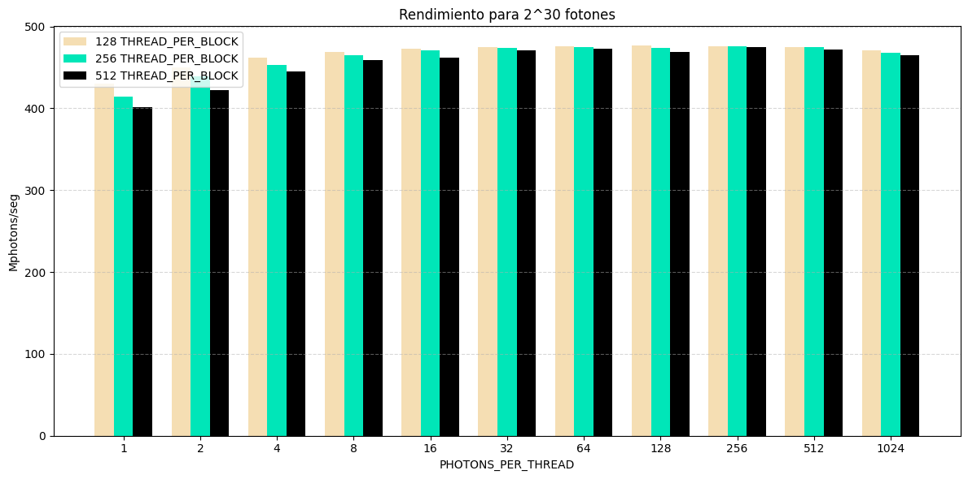
Optimización de Parámetros

Slide 12
Conclusiones

Slide 13
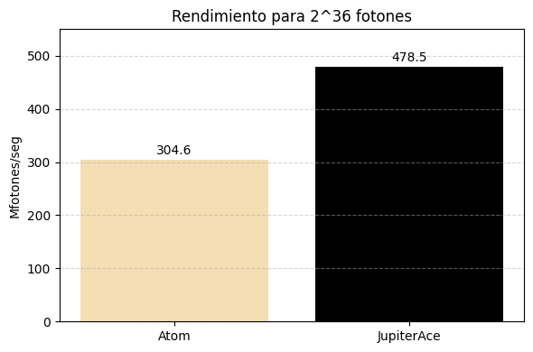
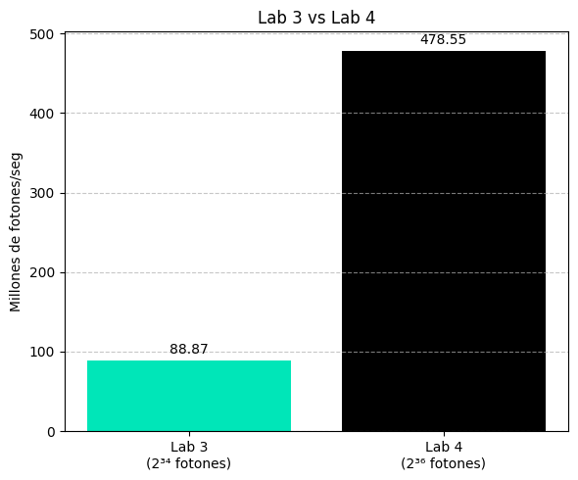
Comparaciones Finales

Slide 14
2,670.5x
Recapitulando…

